Slide 1
Legújabb ismeretek az afrikai sertéspestis hazai járványtanáról
Állatorvostudományi Egyetem
2024.09.17.
Dr. Földi Zsolt
Nemzeti KSP és ASP Szakértői Csoport Vezető

Slide 2
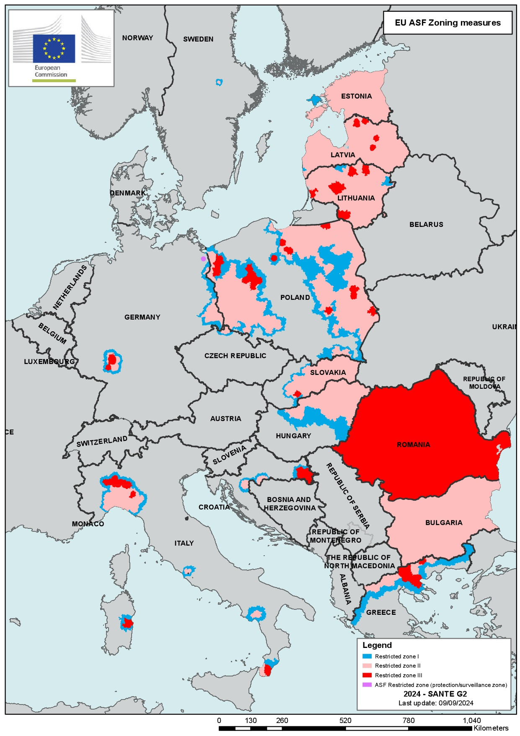
Az ASP miatt korlátozás alatt álló területek az EU-ban

Slide 3
A kockázatelemzésen alapuló szakmai munka kezdetét veszi
A Nemzeti KSP és ASP Szakértői Csoport javaslatára az Országos Főállatorvos 2017 szeptemberében létrehozta az ASP Kockázatelemzési Munkacsoportot.
Ekkor Magyarország még mentes volt az ASP-től (sohasem fordult elő), de a velünk szomszédos Ukrajnának már a kárpátaljai területein is megjelent az ASP.
Miután a Munkacsoport viszonylag nagy létszámú volt, ezért a hatékony munka érdekében megalkotta az alapelveket a munkacsoporton belül létrejött az ASP Kockázatelemzési Akciócsoport.

Slide 4
Létrejön a magyar ASP kockázatelemzési rendszer 1.
A Kockázatelemzési Akciócsoport 2018. február elején részletes javaslatot fogalmazott meg az alábbiakról
- az ASP országba való behurcolása kockázatának meghatározásáról,
- az ország magas, közepes és alacsony ASP-kockázatú területeinek meghatározásáról.

Slide 5
Létrejön a magyar ASP kockázatelemzési rendszer 2.
A munka során számos tényezőt vettünk figyelembe, ezek közül a legfontosabbak:
a becsült vaddisznóállomány és a vaddisznóállomány sűrűsége,
a vadgazdálkodási egységek (határa és területe),
a szomszédos és a legközelebbi országokban bejelentett ASP vaddisznó esetek száma és távolsága,
a betegség vaddisznó állományban történő terjedésének lehetősége és sebessége.
az egyéb módon történő terjedés lehetősége (pl. emberi tényező)
természetes és mesterséges határok

Slide 6
ASP kockázatelemzési rendszer, legfontosabb következtetések 1.
A vaddisznóállomány fontos szerepet játszik a betegség behurcolásának kockázatelemzésében, akkor már Kárpátalján a betegség hivatalosan is jelen volt a vaddisznókban.
Az akkor rendelkezésre álló adatok szerint (EFSA) a betegség a vaddisznó állományban lassan (1-2 km egy hónap alatt), de folyamatosan, emberi érintkezés nélkül is tovább terjed.
Az Akciócsoport feltételezése szerint azokban a vadgazdálkodási egységekben, ahol a vaddisznóállomány sűrűsége nagyobb, a táplálékforrások megosztása szükségszerűbb, és így az állatok közötti érintkezések száma is nagyobb.

Slide 7
ASP kockázatelemzési rendszer, legfontosabb következtetések 2.
Az ASP által jelentett kockázat attól is függ, hogy milyen távolságra vannak a vaddisznókban megerősített esetek
Az ország egyes területein az ASP jelentette kockázat mértékéről, akkor tudunk a legreálisabb képet alkotni, ha a véletlen események folytán esetleg bekövetkező nagyobb ugrásokat (elsősorban emberi tényező) nem vesszük figyelembe, hiszen ezek megbízhatóan nem jósolhatók meg előre.
Annak meghatározására, hogy a kockázatelemzés során mekkora távolságot vegyünk figyelembe az esetektől számítva a Csehországban 2017-ben elfordult esetek elemzése jó alapot szolgáltatott, mivel földrajzilag, és időben közeli eseményekről volt szó, illetve feltehetően a vadállomány jellemzői nem tértek el jelentősen a hazai állományétól.

Slide 8
ASP kockázatelemzési rendszer, legfontosabb következtetések 3.
A cseh góc más kitörésektől nagy távolságra került megállapításra, feltételezhető, hogy egyetlen forrásból származott a fertőzés.
Ha a csehországi Zlínský régióban 2017.06.21. és 2017.09.26. között megállapított minden eset egymástól mért távolságát elemezzük, akkor azt kapjuk, hogy két eset közti legnagyobb távolság 16 km volt. Ezt felfelé kerekítve kockázatbecslésünkben 20 km-es távolsággal számoltunk és számolunk alapesetben.
A magas és közepes kockázatú területek meghatározásának- 2018 áprilisától a kiemelt kockázatú (fertőzött) területek meghatározásának is - legmegfelelőbb módszerét a vaddisznók vadgazdálkodási egységenkénti sűrűségére és a megerősített esetektől való távolságokra vonatkozó adatokra alapozott kockázatelemzés jelenti.

Slide 9
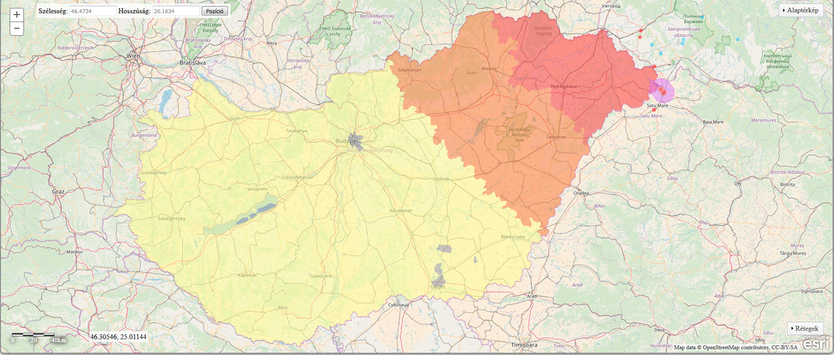
ASP kockázati területek 2018 februárjában

Slide 10
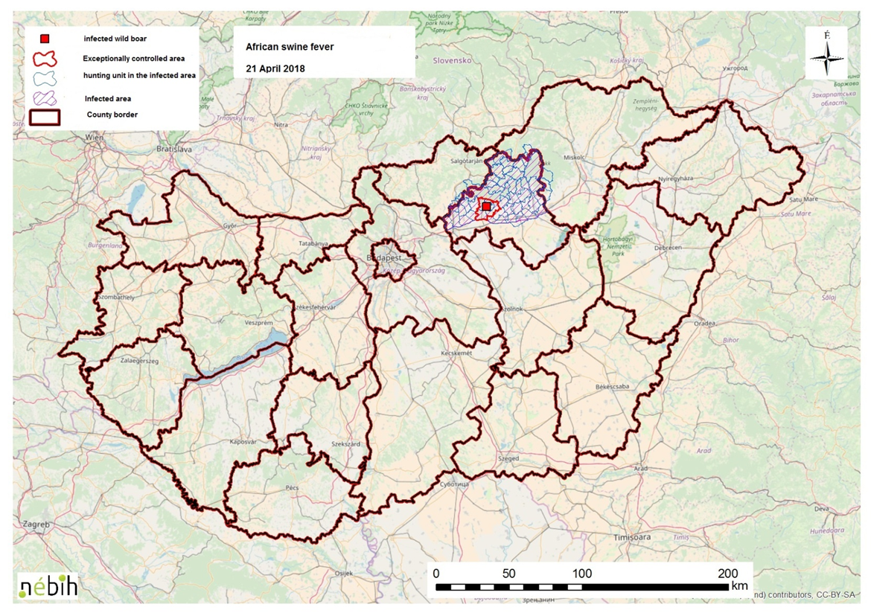
Az első ASP eset Magyarországon – 2018.04.21.

Slide 11
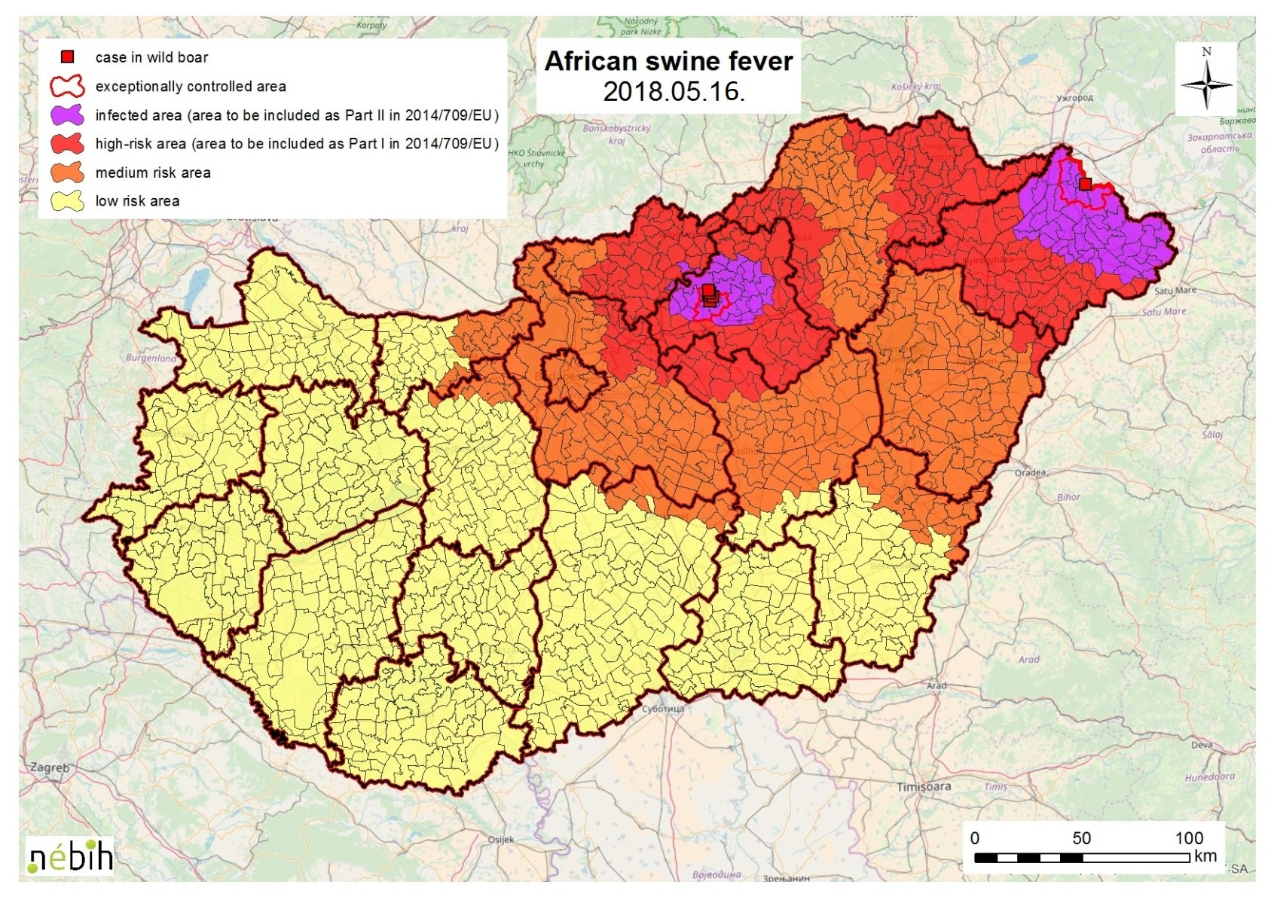
Hivatalos ASP kockázati területek Szabolcs-Szatmár-Bereg megye fertőződését követően (2018.05.16.)

Slide 12
ASP kockázatelemzés – gyakorlati megvalósítás 1.
Első szint
R szoftver környezetben működő saját algoritmust használunk a kiemelt kockázatú (fertőzött), magas kockázatú és közepes kockázatú vadgazdálkodási egységek meghatározására (az alacsony kockázatú területi minősítés a Szakértői Csoport 2019. decemberi ülésén hozott határozati javaslat alapján megszűnt).
A program ezeket a területeket a vadgazdálkodási egységek vaddisznósűrűsége, valamint a hazai vaddisznó esetektől és a velünk szomszédos országoknak a magyar határhoz közeli vaddisznó eseteitől való távolság alapján határozza meg (20 km széles zóna a határtól).
Az interaktív megjelenítéshez a QGIS szoftvert használjuk.

Slide 13
ASP kockázatelemzés – gyakorlati megvalósítás 2.
Második szint
A Szakértői Csoport hozza meg a végső döntést, figyelembe véve más fontos tényezőket, mint például a hatékony természetes és mesterséges akadályokat, járványügyi információkat, különös tekintettel az újabb esetek földrajzi elhelyezkedésére a korábbiakhoz viszonyítva, az új esetek távolságára a fertőzött és magas kockázatú terület határától
Frissítés
A járványügyi helyzet minden lényegesebb változása esetén friss kockázatelemzés
A kockázatelemzési rendszer módosítása
Ha a gyakorlati tapasztalatok ezt indokolják

Slide 14
ASP kockázatelemzés – gyakorlati megvalósítás 3.
A kockázatelemzési rendszer legfontosabb módosításai
Javaslat arra, hogy ezentúl az igazgatási döntések alapja az elmúlt 1 év eseteire alapozott kockázatelemzés legyen (2021. július 19.). Alapos retrospektív vizsgálat előzte meg. Szükséges volt, mert addig minden előfordult esetet számításba vettünk, ezért a kockázat sohasem csökkent vagy szűnt volna meg.
Az eddigi kockázatelemzés egy második lépéssel való kiegészítése, azon vadgazdálkodási egységek esetén, amelyek kiemelt kockázatból magas kockázatba átsorolására alenne lehetőség az első (eredeti) lépés alapján. (2022.08.17.)

Slide 15
ASP kockázatelemzés egy új, második lépéssel való kiegészítése 1.
A 2022/2023. vadászati évben a fertőzött területen belül néhányszor előfordult, hogy egy új eset és a legközelebbi egy éven belül előfordult eset között az eddig megszokottnál jóval nagyobb távolság volt (legalább 20 km-es nagy ugrások).
Ez akkor jelenthet problémát, ha az ilyen új esethez közeli vadgazdálkodási egységek ASP kockázata a nagy ugrást megelőzően csökkent, ezért a szóban forgó egységek fertőzöttből magas kockázatba történő átsorolására történt javaslat.

Slide 16
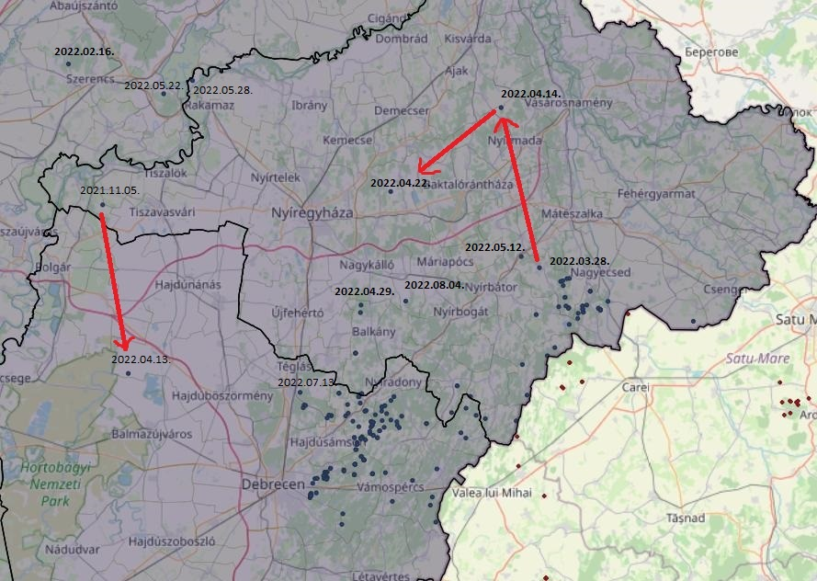
Térkép - Esetek nagy ugrással

Slide 17
ASP kockázatelemzés egy új, második lépéssel való kiegészítése 2.
A Kockázatelemzési Akciócsoport alapos elemzés után úgy döntött, hogy a jelenlegi kockázatelemzési rendszer egészüljön ki egy olyan második lépéssel, ahol az algoritmus a második lépésben azt vizsgálja, hogy a fertőzött területből (kiemelt kockázatúból) magas kockázatúba átsorolni javasolt egységek határától 30 km távolságra fordultak-e elő egy éven belüli esetek. Ha igen, akkor marad fertőzött (kiemelt kockázatú) terület.
Ez a eljárás az eddigieknél nagyobb megbízhatóságot nyújt az esetleges területcsökkentésekhez, ugyanakkor e kockázatelemzés esetében is megfelelő mértékben érvényesül a kockázat csökkenése.

Slide 18
ASP kockázatelemzés eddigi eredményessége
A kockázatbecslés eredményességét jól jellemzi az a tény, hogy 2024. szeptember 5-ig vaddisznókban megerősített összes magyarországi ASP eset több, mit 99,9 százaléka a fertőzött területen belül került megállapításra.
Ráadásul 2021. január 1-jétől minden megállapított hazai eset a fertőzött területen belül fordult elő.
Ezt az eddig is rendkívül eredményes rendszert javítottuk még tovább az előbb említett második lépés bevezetésével

Slide 19
A Nemzeti Szakértői Csoport javaslata 2022. szeptember 15-én és a hivatalos kockázati területek változása 2023.06.27-től
A Nemzeti Szakértői Csoport 2022 szeptember 15-én tartott ülésén a kockázatelemzés, a járványügyi helyzet és a negatív eredményű PCR vizsgálatok elemzését követően javasolta
A fertőzött terület csökkentését Jász-Nagykun-Szolnok (+ 1 JNK vármegyével szomszédos Pest vármegyei vadgazdálkodási egység) és Békés vármegyék esetében
A magas kockázatú terület csökkentését Bács-Kiskun, Békés, Csongrád-Csanád és Jász-Nagykun-Szolnok vármegyék esetében
A javaslat végül 2023 júniusában került elfogadásra Brüsszelben és 2023. június 27-től lépett érvénybe

Slide 20
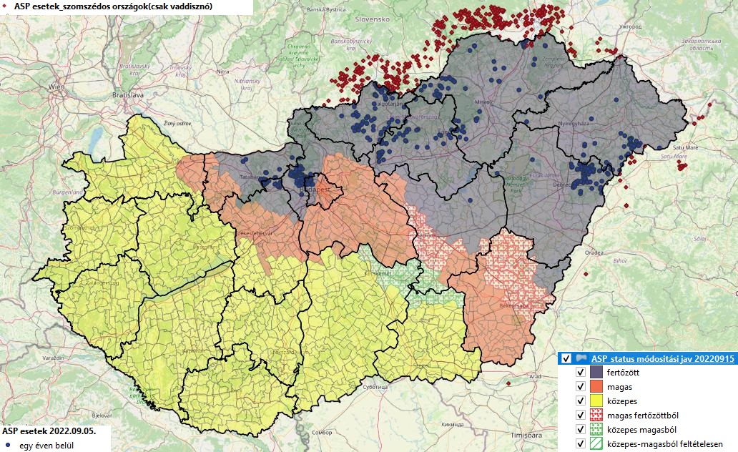
A Nemzeti Szakértői Csoport javaslata 2022. szeptember 15-én – országos áttekintő térkép

Slide 21
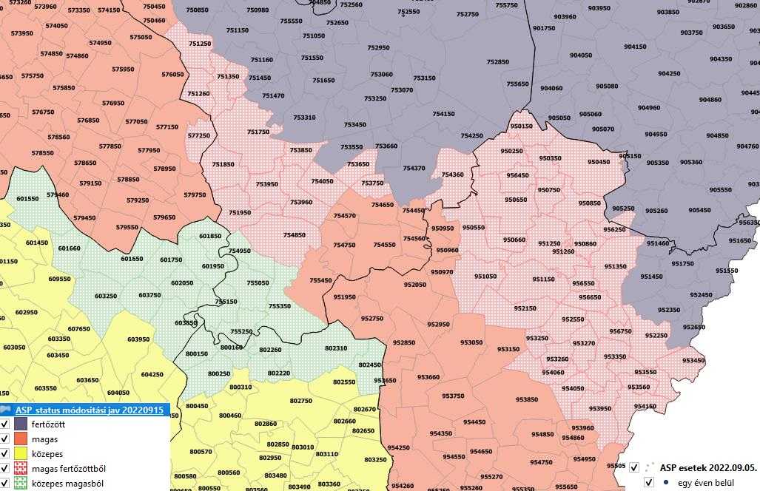
A Nemzeti Szakértői Csoport javaslata 2022. szeptember 15-én – közeli térkép

Slide 22
A Nemzeti Szakértői Csoport újabb javaslatai 2023 június és 2024 március között a hivatalos kockázati területek további csökkentésre
A Nemzeti Szakértői Csoport 2023 júniusa és 2024 márciusa között tartott ülésein a kockázatelemzés, a járványügyi helyzet és a negatív eredményű PCR vizsgálatok elemzését követően javasolta
A fertőzött terület csökkentését Jász-Nagykun-Szolnok és Békés vármegyék esetében
A magas kockázatú terület csökkentését Békés, Jász-Nagykun-Szolnok és Pest vármegyék esetében
A javaslatok alapján készült beadvány jelenleg elbírálás alatt van az EU Bizottságnál. A Bizottság kérésére Békés megyében esetében tegnap módosítani kellett az eredeti javaslaton.

Slide 23
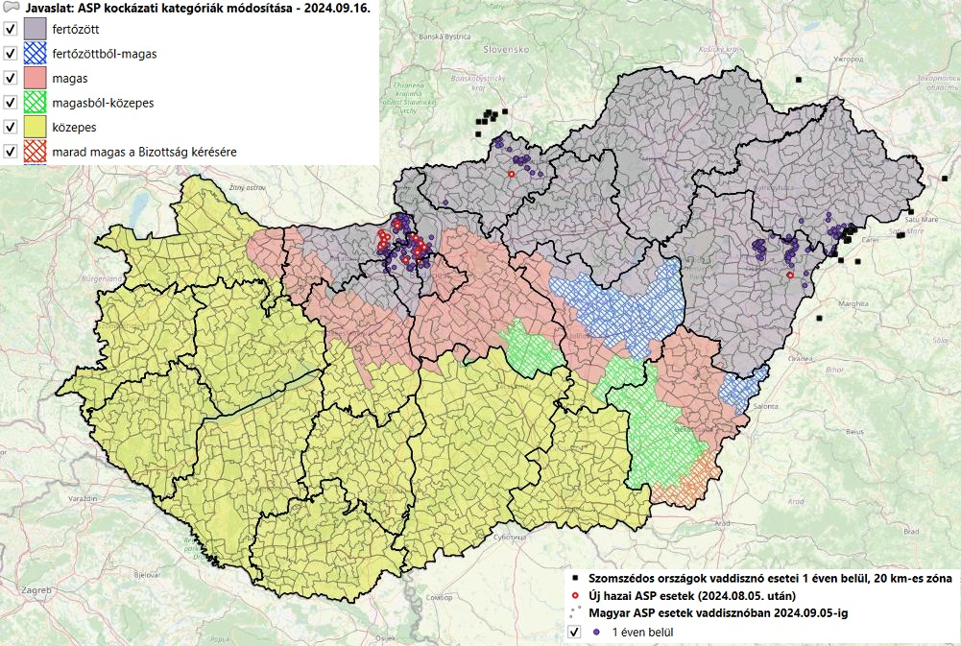
A Nemzeti Szakértői Csoport újabb javaslatai 2023-2024. – országos áttekintő térkép

Slide 24
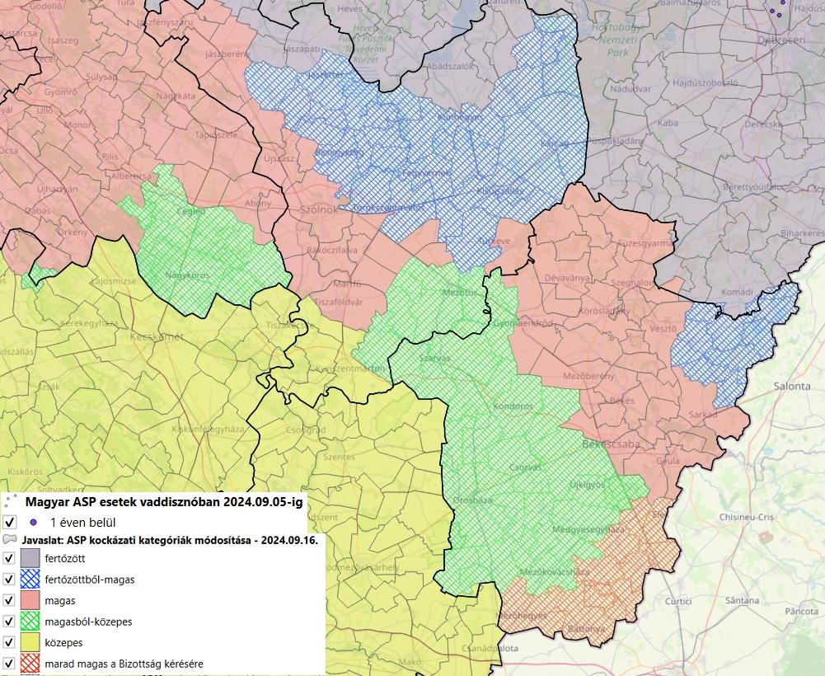
A Nemzeti Szakértői Csoport újabb javaslatai 2023-2024. – közeli térkép

Slide 25
Surveillance rendszer általában
A surveillance rendszer a betegségek – lehetőség szerint korai - kimutatására vagy annak bizonyítására szolgál, hogy az adott betegség nincs jelen. Két típusa van:
a passzív (általános) surveillance, és
az aktív (célzott) surveillance
A passzív surveillance jelentheti csak a a hatóság által megerősített gyanúk esetében végzett vizsgálatokat, de ez kevésbé megbízható (klasszikus)
Beszélhetünk ún. megerősített passzív surveillance rendszerről is, amikor olyan egyedeket is vizsgálunk, ahol a gyanú kizárásra került hatóságilag vagy fel sem merült, de vannak az adott betegséggel kapcsolatba hozható klinikai tünetek vagy kórbonctani elváltozások, vagy egyszerűen csak elhulottak anélkül, hogy a gyanú felmerült volna
Aktív surveillance mindig klinikailag egészséges vagy gyanút keltő kórboncatni elváltozásokat nem mutató egyedeknek egy előre megállapított séma szerinti vizsgálata

Slide 26
Surveillance rendszer az ASP esetében
Az ASP esetében megerősített passzív surveillance az elsődleges, miután az ASP valójában nem nagy ragályozó képességű betegség. Ugyanis az első behurcolást követő 2 héten belül csak az állomány mintegy 10 %-a fertőződik és betegszik meg, de megbetegedett állatok szinte kivétel nélkül elhullanak.
Az előbbiek miatt aktív surveillance kisebb biztonsággal és az esetek többségében már későn jelzi a vírus jelenlétét
Az aktív surveillance rendszert is működtetni szükséges a vaddisznók esetében, különösen a fertőzött és magas kockázatű területen, bár a korai felismerés szempontjából önmagában kisebb a jelentősége, de tekintettel az elhullott vaddisznók megtalálásának nehézségeire tovább növeli surveillance rendszer megbízhatóságát. Magas kockázatú területen lehetővé teszi a kilőtt vaddisznók testének felhasználását (negatív PCR eredmény!).

Slide 27
ASP surveillance rendszer a vaddisznók esetében
A megerősített passzív surveillance során hatóságilag megerősített gyanún túl szükséges az alábbiak virológia (PCR) vizsgálata
minden elhullott vaddisznó, a gázoltakat is ide értve
minden klinikai tünetek miatt kilőtt vaddisznó
ASP Készenléti Terv IV. melléklete részletes útmutatót tartalmaz az ASP/KSP gyanújának hatósági megállapításáról
Vaddisznók esetében az aktív surveillance a klinikailag egészségesnek látszó az állománygyérítés vagy a vadászat során kilőtt vaddisznók ASP-re irányuló virológiai (PCR) vizsgálatát jelenti.
Az ASP Mentesítési Terv kockázati kategóriánként külön fejezetben szól a megerősített passzív és aktív surveillance-ról

Slide 28
Magyarország ASP-vel fertőzött vármegyéi, az első és az utolsó esetek
Vármegye (megállapítás sorrendjében) | Első eset |  | Utolsó eset (ha már legalább 3 hónapja nem volt eset)
 | Dátum | Kategória | Dátum | Kategória
Heves | 2018.04.21. | elhullott | 2023.05.11. | elhullott
Szabolcs-SZ-B | 2018.05.16. | elhullott | --- | ---
Borsod-A-Z | 2018.10.02. | kilőtt (gyérítés) | 2023.07.03. | elhullott
Nógrád | 2018.10.28. | elhullott | --- | ---
Hajdú-Bihar | 2019.04.29. | elhullott | --- | ---
Jász-N-SZ | 2019.08.30. | elhullott | 2020.11.21. | elhullott
Pest (1. hullám) | 2019.09.28. | elhullott | 2020.07.23. | elhullott
Békés | 2019.12.09. | elhullott | 2020.07.06. | elhullott
Komárom-E | 2020.02.15. | elhullott | --- | ---
Fejér | 2021.08.10. 2023.03.26. | Elhullott Kilőtt (gyér.) | 2022.06.05 (KOM) 2024.01.19. | Elhullott Kilőtt (gyér.)
Pest (2. hullám) | 2021.10.23. | kilőtt (gyérítés) | --- | ---
Jász-N-SZ (2) | 2022.01.28. | elhullott | 2022.01.28 | elhullott

Slide 29
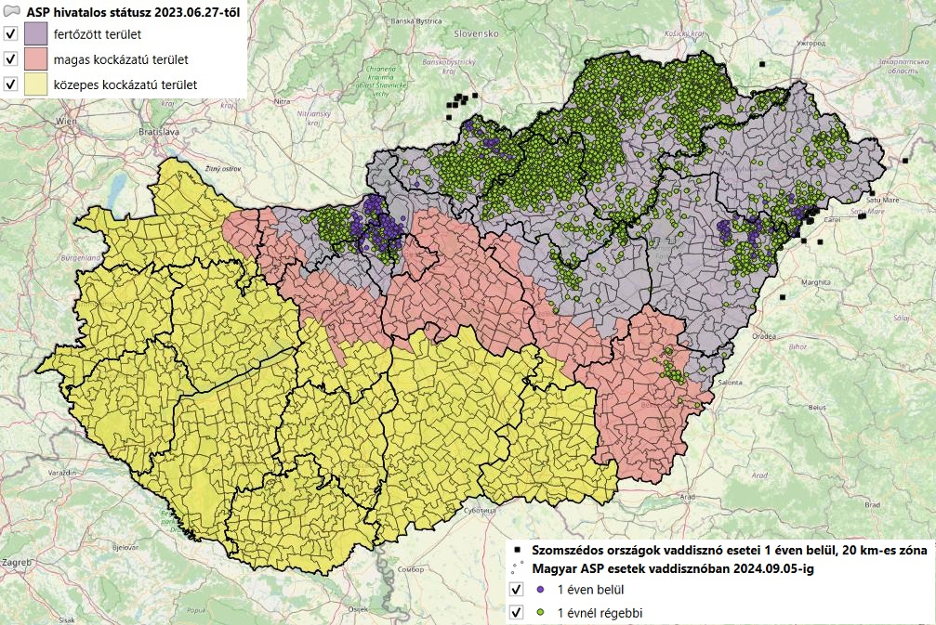
Hazai hivatalos kockázati területek a hazai és külföldi vaddisznó esetekkel 2024.09.05-ig

Slide 30
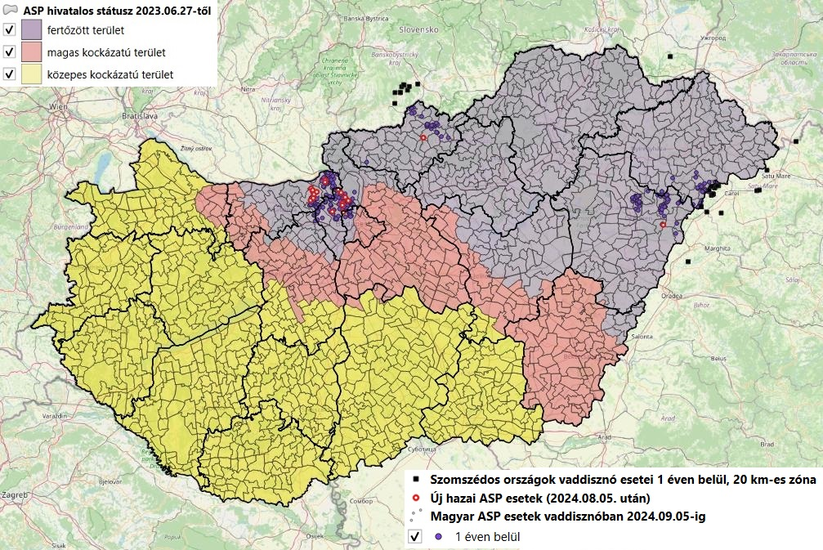
A hivatalos kockázati kategóriák (státusz) az egy éven belül előfordult esetekkel kiemelve az utolsó hónap eseteit (2024.09.05.)

Slide 31
Az eddigi összes vaddisznó ASP esetről táblázat vármegyénként 2024.09.05-ig
Vármegye | Passzív surveillance |  | Aktív surveillance | Összes eset | Passzívsurv. %
 | Összes | Ebből elhullott
Békés | 108 | 107 | 12 | 120 | 90,00
Borsod-A-Z | 5327 | 5286 | 795 | 6122 | 87,01
Fejér | 40 | 40 | 7 | 47 | 85,11
Hajdú-Bihar | 485 | 473 | 280 | 765 | 63,40
Heves | 1909 | 1893 | 456 | 2365 | 80,72
Jász-N-K | 154 | 149 | 26 | 180 | 85,56
Komárom-E | 567 | 552 | 241 | 808 | 70,17
Nógrád | 1105 | 1104 | 390 | 1495 | 73,91
Pest | 383 | 344 | 259 | 642 | 59,66
Szabolcs-Sz-B | 533 | 525 | 199 | 732 | 72,81
MO összes | 10611 | 10473 | 2665 | 13276 | 79,93

Slide 32
Összes ASP eset vaddisznókban vármegyénként 2024.09.05-ig

Slide 33
ASP esetek hazánkban vadászati évente, 2024.09.05-ig
Vármegye | Passzív surveillance |  | Aktív surveillance | Összes eset | Passzívsurv. %
 | Összes | Ebből elhullott
2018/2019. | 563 | 553 | 98 | 661 | 85,17
2019/2020. | 2748 | 2703 | 515 | 3263 | 84,22
2020/2021. | 4500 | 4464 | 1033 | 5533 | 81,33
2021/2022. | 2171 | 2156 | 349 | 2520 | 86,15
2022/2023. | 326 | 308 | 372 | 698 | 46,70
2023/2024. | 201 | 191 | 221 | 422 | 47,63
2024/2025. | 102 | 98 | 77 | 179 | 56,98
Eddig összesen | 10611 | 10473 | 2665 | 13276 | 79,93

Slide 34
ASP esetek Magyarországon vaddisznókban vadászati évente (2024.09.05-ig)

Slide 35
A 2022/2023. vadászati év ASP esetei vármegyénként
Vármegye | Passzív surveillance |  | Aktív surveillance | Összes eset | Passzívsurv. %
 | Összes | Ebből elhullott
Békés | 0 | 0 | 0 | 0 | --
Borsod-A-Z | 32 | 32 | 16 | 48 | 66,67
Fejér | 28 | 28 (23 KOM VGE) | 1 | 29 | 96,55
Hajdú-Bihar | 71 | 70 | 76 | 147 | 48,30
Heves | 42 | 42 | 15 | 57 | 73,68
Jász-N-K | 0 | 0 | 0 | 0 | --
Komárom-E | 9 | 8 | 35 | 44 | 20,45
Nógrád | 32 | 32 | 53 | 85 | 37,65
Pest | 78 | 62 | 118 | 196 | 39,80
Szabolcs-Sz-B | 34 | 34 | 58 | 92 | 36,96
MO összes | 326 | 308 | 372 | 698 | 46,70

Slide 36
A 2023/2024. vadászati év ASP esetei vármegyénként
Vármegye | Passzív surveillance |  | Aktív surveillance | Összes eset | Passzívsurv. %
 | Összes | Ebből elhullott
Békés | 0 | 0 | 0 | 0 | --
Borsod-A-Z | 7 | 7 | 0 | 7 | 100,00
Fejér | 2 | 2 | 4 | 6 | 33,33
Hajdú-Bihar | 83 | 82 | 76 | 159 | 52,20
Heves | 5 | 5 | 1 | 6 | 83,33
Jász-N-K | 0 | 0 | 0 | 0 | --
Komárom-E | 28 (11 Pest VGE) | 23 (10 Pest VGE) | 37 (18 Pest VGE) | 65 | 43,08
Nógrád | 22 | 21 | 10 | 32 | 68,75
Pest | 31 | 28 | 65 | 96 | 32,29
Szabolcs-Sz-B | 23 | 23 | 28 | 51 | 45,10
MO összes | 201 | 191 | 221 | 422 | 47,63

Slide 37
A 2024/2025. vadászati év ASP esetei vármegyénként (2024.09.05-ig)
Vármegye | Passzív surveillance |  | Aktív surveillance | Összes eset | Passzívsurv. %
 | Összes | Ebből elhullott
Békés | 0 | 0 | 0 | 0 | --
Borsod-A-Z | 0 | 0 | 0 | 0 | --
Fejér | 0 | 0 | 0 | 0 | --
Hajdú-Bihar | 11 | 11 | 2 | 13 | 84,62
Heves | 0 | 0 | 0 | 0 | --
Jász-N-K | 0 | 0 | 0 | 0 | --
Komárom-E | 47 | 45 (13 Pest VGE) | 43(22Pest VGE) | 90 | 52,22
Nógrád | 22 | 22 | 6 | 28 | 78,57
Pest | 18 | 16 | 20 | 38 | 47,37
Szabolcs-Sz-B | 4 | 4 | 6 | 10 | 40,00
MO összes | 102 | 98 | 77 | 179 | 56,98

Slide 38
Az ASP esetek negyedéves megoszlása vadászati évente Magyarországon (2024.09.05-ig)

Slide 39
Grafikon az ASP esetekről Magyarországon vadászati évente és azon belül negyedévente (2024.09.05-ig)

Slide 40
A hazai ASP esetekből a járványügyi helyzetre vonatkozóan levonható tapasztalatok 1.
A legmagasabb esetszám a 2020/2021. vadászati évben fordult elő összesen 5533 esettel, ezt követően az ASP esetszámmal folyamatosan és jelentősen csökkent.
A 2021/2022. vadászati évben kevesebb, mint az előző vadászati évi felére csökkent, 2520 eset került megerősítésre.
A 2023/2024. negyedévben csak 422 eset volt, ami megközelitőleg a 2021/2022. vadászti évi esetszám mintegy 17 %-a, és a 2020/2021. vadászati évi esetszám mintegy 8 %-a.

Slide 41
A hazai ASP esetekből a surveillance rendszerre vonatkozóan levonható tapasztalatok 2.
A kizárólag vaddisznókban megállapított összes hazai eset mintegy 80%-a (az 2021/2022. vadászati évben 86 %-a) a megerősített passzív surveillance során került kimutatásra, ennek túlnyomó többsége elhullott vaddisznó volt
A korábbi vadászati évekhez képest a 2022/2023. vadászati évben a passzív surveillance aránya jelentős mértékben, közel 40%-kal csökkent, mintegy 47 %-ra.
Az eddigi összes vadászati év tapasztalatai azt mutatják, hogy az elhullott vaddisznók vizsgálata kiemelt jelentőségű, különösen a járvány első éveiben, de az aktív surveillance sem elhanyagolható, sőt néhány vadászati év elteltével, a vaddisznók fokozott kilövése mellett fontossága szignifikánsan megnőhet.
Az összes eseten belül a passzív surveillance során megállapított esetek részarányának csökkenése ellenére elmondható, hogy mostanra az magyarországi ASP járványügyi helyzet szignifikánsan javult.

Slide 42
Mi áll a járványügyi helyzet javulásának hátterében?
A járványügyi helyzet javaulásnak hátterében az alábbiak játszák a döntő szerepet:
Országos Főállatorvos 2020. március 8-án közzé tett 2/2020. határozatának mellékleteként kiadott ASP Mentesítési Terv az állománygyérítés szabályait a módosította:
A diagnosztikai kilövési irányszám a lezárt 2019/2020-as vadászati év, mint bázisév során a vadászatra jogosult területén diagnosztikai kilövés vagy vadászat során kilőtt vaddisznók számának minimum 150%-a, minden korcsoportban
2021. januárjában kiadásra került a Nemzeti Akcióterv a vaddisznó állomány szabályozásáról és ezzel – egyéb intézkedések mellett - bevezetésre került, hogy minden vadászatra jogosultnak hosszú távú, több éves tervet kell készítenie arra vonatkozóan, hogy milyen intézkedésekkel éri el a 2025. február 28-ig a legfeljebb 0,5 vaddisznó/km² (0,5 vaddisznó/100 hektár) állománysűrűséget.
A 2024/2025. vadászati évben minden vadászatra jogosult esetében (ideértve az SZKT-ba tartozókat is) egyedileg kell meghatározni és határozatban kiadni a diagnosztikai kilövési irányszámokat úgy, hogy azok biztosítsák az a sűrűségi cél elérését.

Slide 43
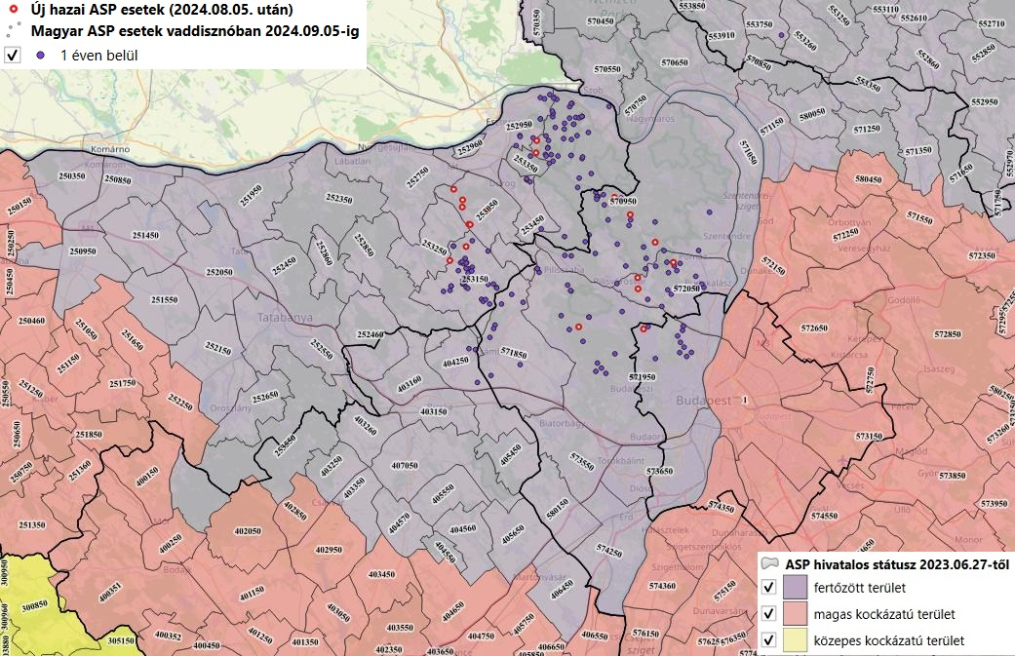
A jelenlegi hazai járványügyi helyzet az ország azon részein, ahol egy éven belül volt eset Komárom-Esztergom, Pest és Fejér vármegyék

Slide 44
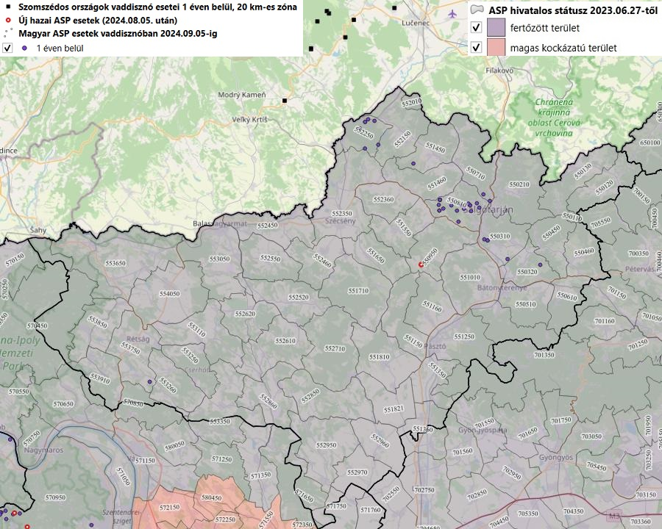
A jelenlegi hazai járványügyi helyzet az ország azon részein, ahol egy éven belül volt eset - Nógrád vármegye

Slide 45
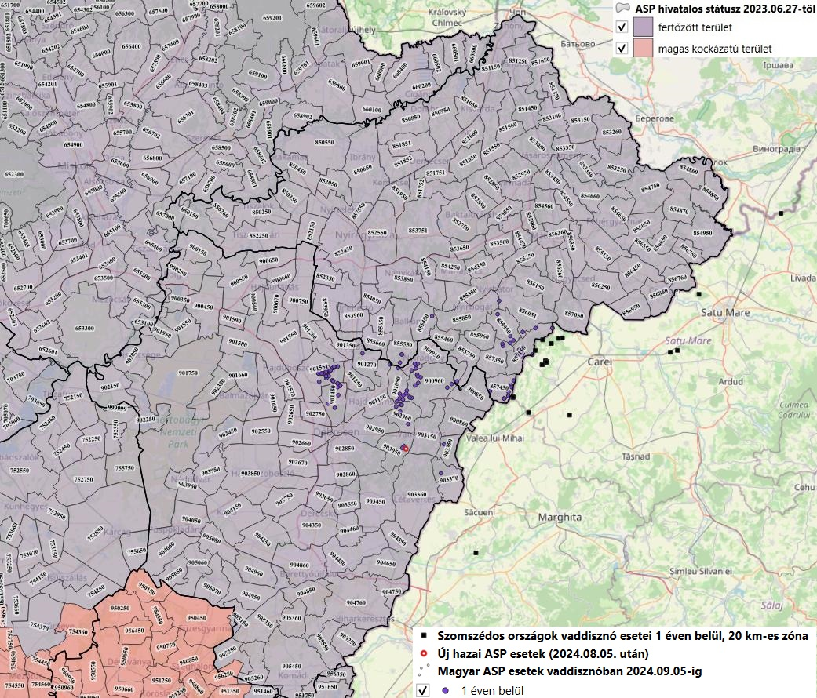
A jelenlegi hazai járványügyi helyzet az ország azon részein, ahol egy éven belül volt eset Hajdú-Bihar és Szabolcs-Szatmár-Bereg vármegyék

Slide 46
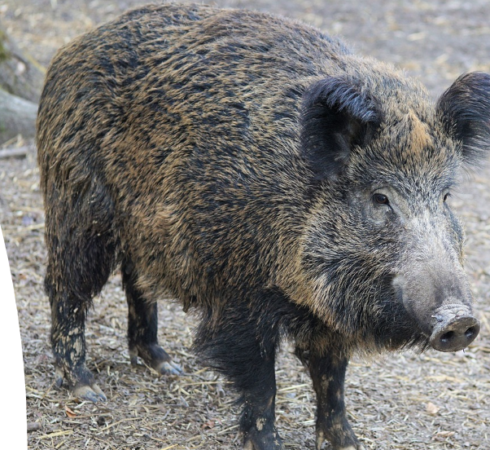
Köszönöm a megtisztelő figyelmet!

